Slide 1
A drone fleet model for last-mile distribution in disaster relief operations
Sinh viên: Trần Văn Thành

Slide 2
Nội dung
Tài liệu tham khảo
Giới thiệu
Mô hình bài toán
Thuật toán đề xuất
Kết quả thực nghiệm
Kết luận
Notes:
Heuristic
GA

Slide 3
Tài liệu tham khảo
Rabta, Boualem; Wankmüller, Christian; Reiner, Gerald (2018). A drone fleet model for last-mile distribution in disaster relief operations. International Journal of Disaster Risk Reduction
Notes:
Heuristic
GA

Slide 4
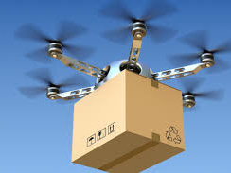
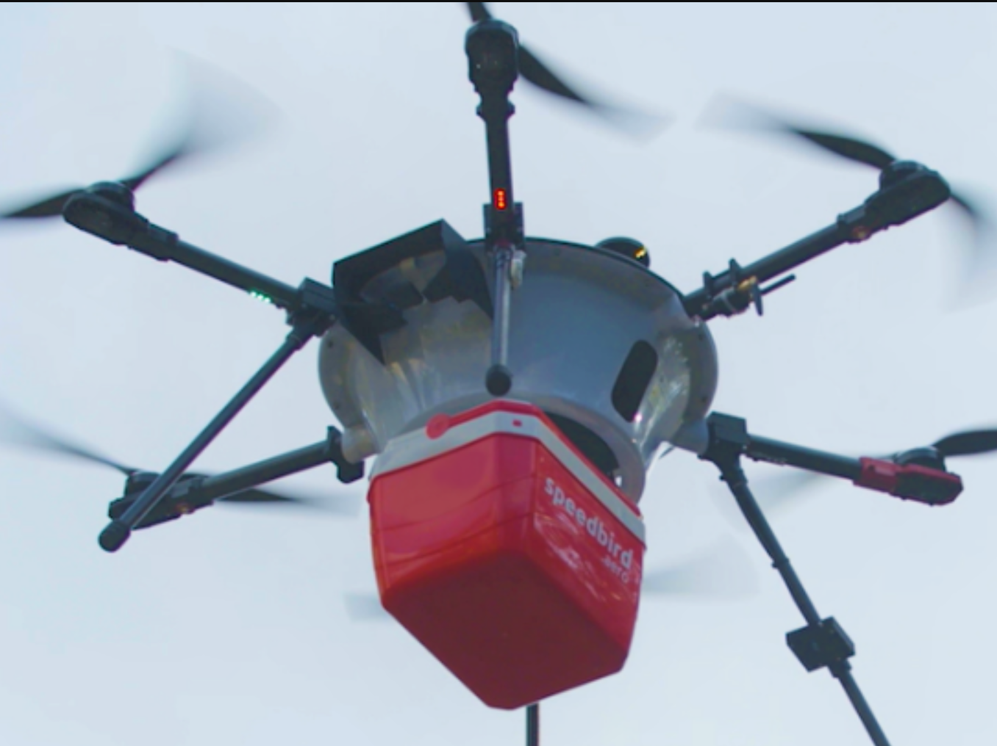
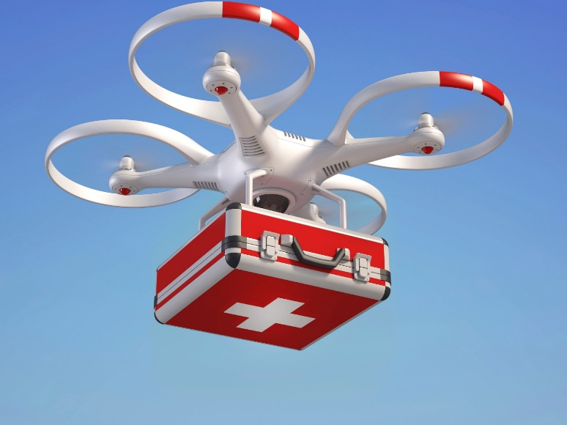

Giới thiệu

Slide 5
Mô hình bài toán
N drones
1 kho chứa hàng (depot) và 1 trạm sạc (recharging stations)
Drone có thể mang nhiều gói hàng / 1 lần bay, có giới hạn về số lượng gói có thể mang đi
Drone phải quay về depot sau khi giao hết hàng
Drone có lượng pin cố định
Drone phải về depot hoặc tới trạm sạc khi sắp hết pin
Mục tiêu: tối ưu quãng đường di chuyển của drone với ràng buộc về tải trọng và mức năng lượng
Notes:
Trạm sạc có thể được đặt cố dịnh trong vùng bị thiên tai, hoặc có thể dùng mobile BS như là truck và SUV

Slide 6
Mô hình bài toán
Input
Tập khách hàng
Tọa độ, demand
Tập depot và trạm sạc
Thông tin về drone
Tải trọng tối đa, mức năng lượng
Output
Hành trình bay của drone
Lấy hàng, sạc, giao hàng
Notes:
Trạm sạc có thể được đặt cố dịnh trong vùng bị thiên tai, hoặc có thể dùng mobile BS như là truck và SUV

Slide 7
Mô hình bài toán
Tập các điểm
D là kí hiệu của depot
P là tập các khách hàng
R là kí hiệu của recharging station
V = D ∪ P ∪ R là tập của tất cả các điểm trong hệ thống
Biến liên tục
x_{ij} : số lần drone đi từ i dến j
e_{ij} : năng lượng còn lại của drone khi rời i tới j
w_{ij} : số gói hàng còn lại của drone khi rời i tới j
Hằng số
M : số gói hàng tối đa drone có thể mang
E : mức năng lượng tối da khi drone được sạc đầy
δ_{ij} : khoảng cách từ i tới j
d_{i} : số gói hàng cần giao tại i

Slide 8
Mô hình bài toán
Năng lượng tiêu hao khi drone di chuyển từ i tới j với số gói hàng w là
Với:
γ₀ : năng lượng cần để cất cánh và hạ cánh cho 1 drone rỗng
γ : năng lượng cần bổ sung với mỗi gói hàng trên drone
ρ₀ : năng lượng để bay 1 đơn vị khoảng cách với drone rỗng
ρ : năng lượng cần bổ sung để bay 1 đơn vị khoảng cách với mỗi gói hàng trên drone
δ_{ij} : khoảng cách từ i tới j

Slide 9
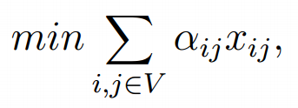

Mô hình bài toán
Hàm mục tiêu
α_{ij} : hệ số tương ứng với thời gian, quãng dường, năng lượng khi drone đi từ i đến j
Với mục tiêu tối ưu quang đường di chuyển

Slide 10
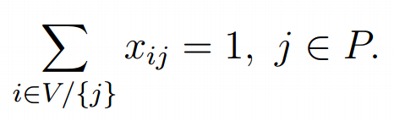
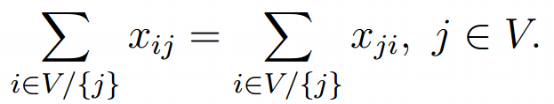
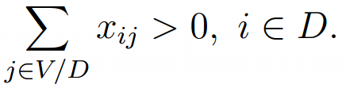
Mô hình bài toán
Các ràng buộc về hành trình bay của drone
Notes:
mỗi khách hàng chỉ được thăm đúng 1 lần bởi 1 drone
khách hàng đã được giao hàng thì drone sẽ k quay lại khách hàng đó
Số lần di chuyển từ depot tới khách hàng hoặc trạm sạc > 0
Khi về depot số gói hàng trên drone = 0
Số gói hàng cần giao tại i = tổng gói hàng khi drone tới i – tống gói hàng khi rời I
số hàng khi drone tới trạm sạc và sau khi rời là không đổi
tổng gói hàng trên drone tại các tuyến < số lượng gói tối đa drone mang được

Slide 11
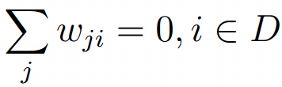
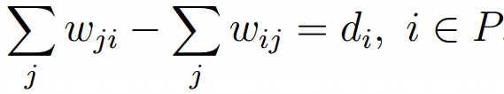
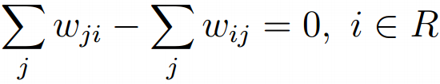

Mô hình bài toán
Các ràng buộc về trọng tải
Notes:
mỗi khách hàng chỉ được thăm đúng 1 lần bởi 1 drone
khách hàng đã được giao hàng thì drone sẽ k quay lại khách hàng đó
Số lần di chuyển từ depot tới khách hàng hoặc trạm sạc > 0
Khi về depot số gói hàng trên drone = 0
Số gói hàng cần giao tại i = tổng gói hàng khi drone tới i – tống gói hàng khi rời I
số hàng khi drone tới trạm sạc và sau khi rời là không đổi
tổng gói hàng trên drone tại các tuyến < số lượng gói tối đa drone mang được

Slide 12

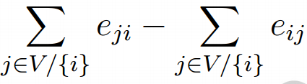
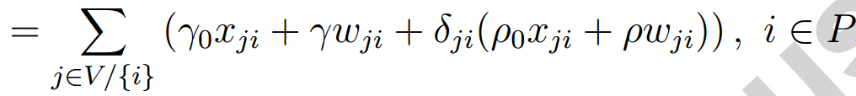
Mô hình bài toán
Các ràng buộc về mức năng lượng
Notes:
8. mức năng lượng của drone khi rời depot hoặc trạm sạc = mức năng lượng tối đa của drone
9. mức năng lượng của drone khi di chuyển trên các tuyến < năng lượng tối đa
10. Năng lượng tiêu hao khi di chuyển từ điểm bất kì tới I
11. Năng lượng khi drone rời i phải đủ để tới điểm tiếp theo

Slide 13
Thuật toán đề xuất
Khởi tạo quần thể
GA
Đánh giá cá thể trong quần thể
Chọn cá thể
Lai ghép
Đột biến
Chọn lọc cá thể để sinh quần thể mới
Kiểm tra điều kiện dừng
Không thỏa mãn
Thỏa mãn
Kết thúc và trả về kết quả tốt nhát trong quần thể

Slide 14
Thuật toán đề xuất
Mã hóa cá thể
Bước 1: Mã hóa hoán vị cho tập các khách hàng
Bước 2: thêm các gen 0 (depot) vào dãy hoãn vị sao cho thỏa mãn ràng buộc về tải trọng
2
5
7
3
1
6
4
2
5
0
7
3
1
0
6
4

Slide 15
Thuật toán đề xuất
Lai ghép
Thực hiện lai ghép theo điểm cắt
Giả sử có 2 cá thể cha mẹ
Bước 1: chọn 2 điểm cắt dựa trên cha gắn nhất
P1
2
5
0
7
3
1
0
6
4
P2
3
6
0
2
4
0
5
7
0
1
P1
2
5
0
7
3
1
0
6
4
P2
3
6
0
2
4
0
5
7
0
1

Slide 16
Thuật toán đề xuất
Lai ghép
Bước 2: Thực hiện đảo đoạn theo điểm cắt
P1
2
5
0
7
3
1
0
6
4
P2
3
6
0
2
4
0
5
7
0
1
C1
2
5
0
2
4
0
5
6
4
C2
3
6
0
7
3
1
0
7
0
1

Slide 17
Thuật toán đề xuất
Lai ghép
Bước 3: Điều chỉnh lại cá thể con
Kiểm tra thay thế các gen bị trùng bằng gen chưa tồn tại trong cá thể, và bỏ đi phần gen thừa. Trường hợp cá thể đã đủ gen thì bỏ đi các gen trùng
C1
2
5
0
2
4
0
5
6
4
C2
3
6
0
7
3
1
0
7
0
1
C1
2
5
0
1
4
3
7
6
C2
3
6
0
7
2
1
5
4

Slide 18
Thuật toán đề xuất
Lai ghép
Bước 4: Thực hiện thêm các gen 0 vào các cá thể con
C1
2
5
0
1
4
3
7
6
C2
3
6
0
7
2
1
5
4
C1
2
5
0
1
4
0
3
7
6
C2
3
6
0
7
2
1
0
5
4

Slide 19
Thuật toán đề xuất
Đột biến
Thực hiện đảo đổi chỗ
Bước 1: chọn 2 điểm bất kì trừ các điểm 0 và thực hiện đổi chỗ 2 gen
Bước 2: kiểm tra và đặt lại các điểm 0 để phù hợp với ràng buộc về capacity
2
5
0
1
4
0
3
7
6
2
3
0
1
4
0
5
7
6

Slide 20
Thuật toán đề xuất
Chọn lọc cha mẹ
Chọn lọc cha mẹ theo thể thức giao đấu
Bước 1: chọn 4 cá thể cha mẹ ngẫu nhiên
Bước 2: Ghép cặp cá thể được so sánh ngẫu nhiên với nhau và chọn ra hai cá thể tốt nhất làm cha mẹ
Độ fitness được tinh bằng tổng quãng đường đi của hành trình
Cơ chế chọn lọc
Thực hiện nạp lại hoàn toàn
Sinh ra số con bằng số lượng cha mẹ và tiến hành thay thế tất cả cha mẹ bằng con

Slide 21
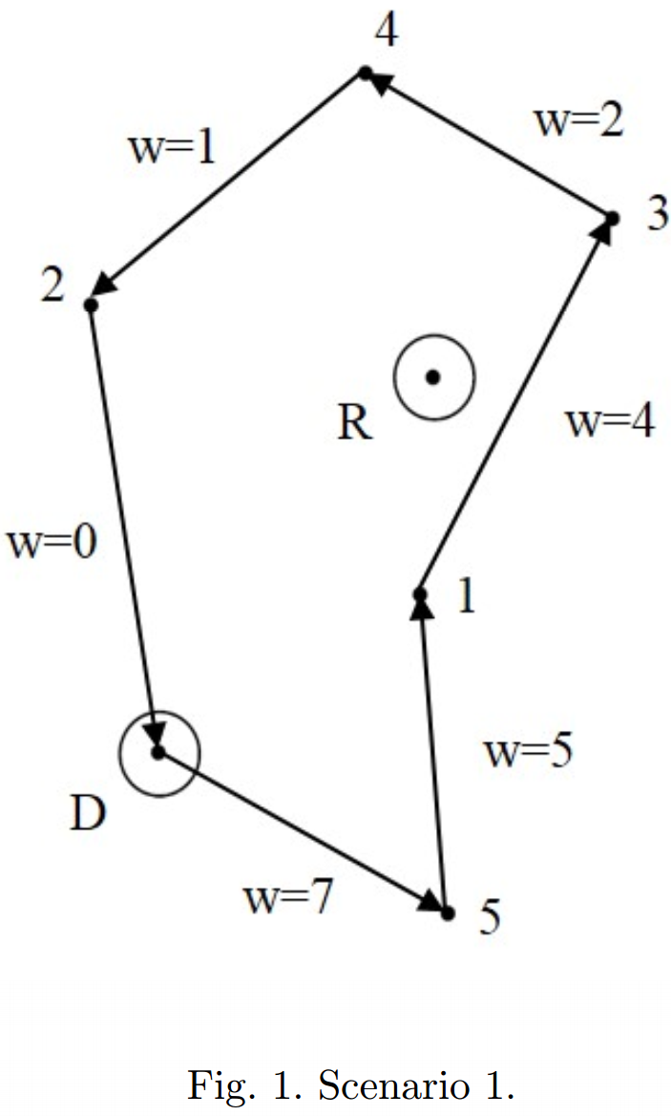
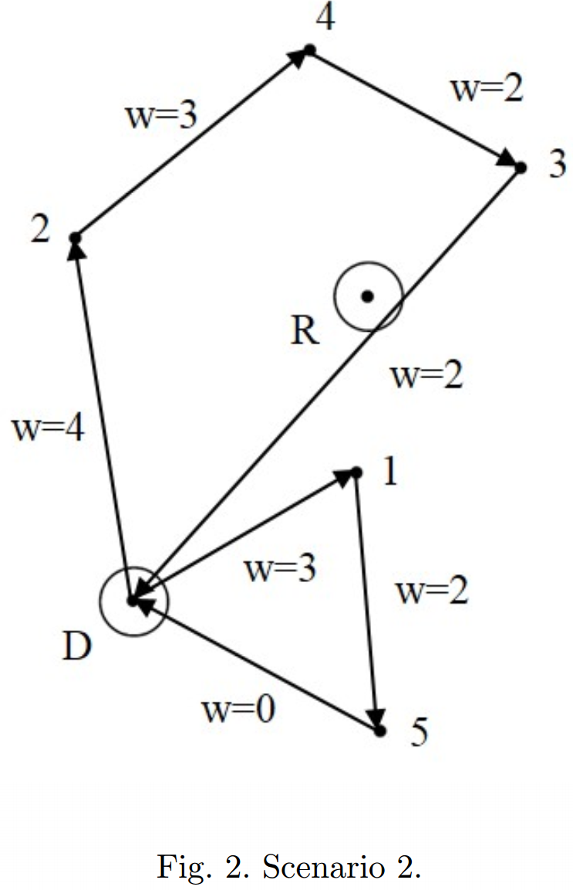
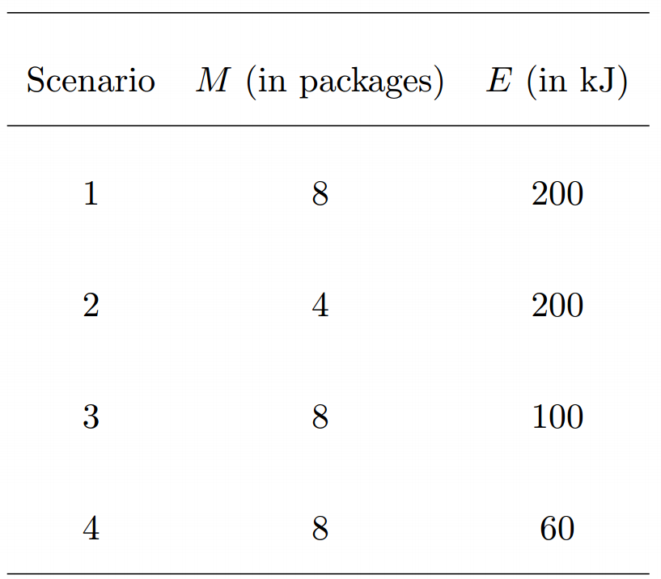
Kết quả thực nghiệm
Notes:
Cài đặt cho 4 kịch bản
Drone đi qua hết các điểm -> về depot, tải trọng tối đa của drone > tổng demand tại các điểm và mức năng lượng đủ để đi hết các điểm
Thay đổi M = 4, drone giao hàng rồi quay về depot lấy hàng tiếp, năng lượng vẫn đủ để đi hết các điểm
Giữ nguyên M = 8, đặt lạ giới hạn năng lượng tối đa, quãng đường drone đi được gia tăng bởi trạm sạc
M= 8, giảm mức năng lượng tối đa, drone sạc 1 lần ở depot và 2 lần ở trạm sạc

Slide 22
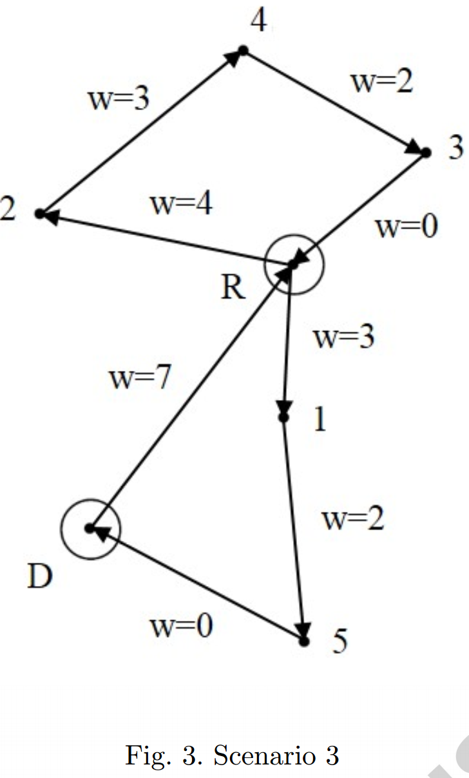
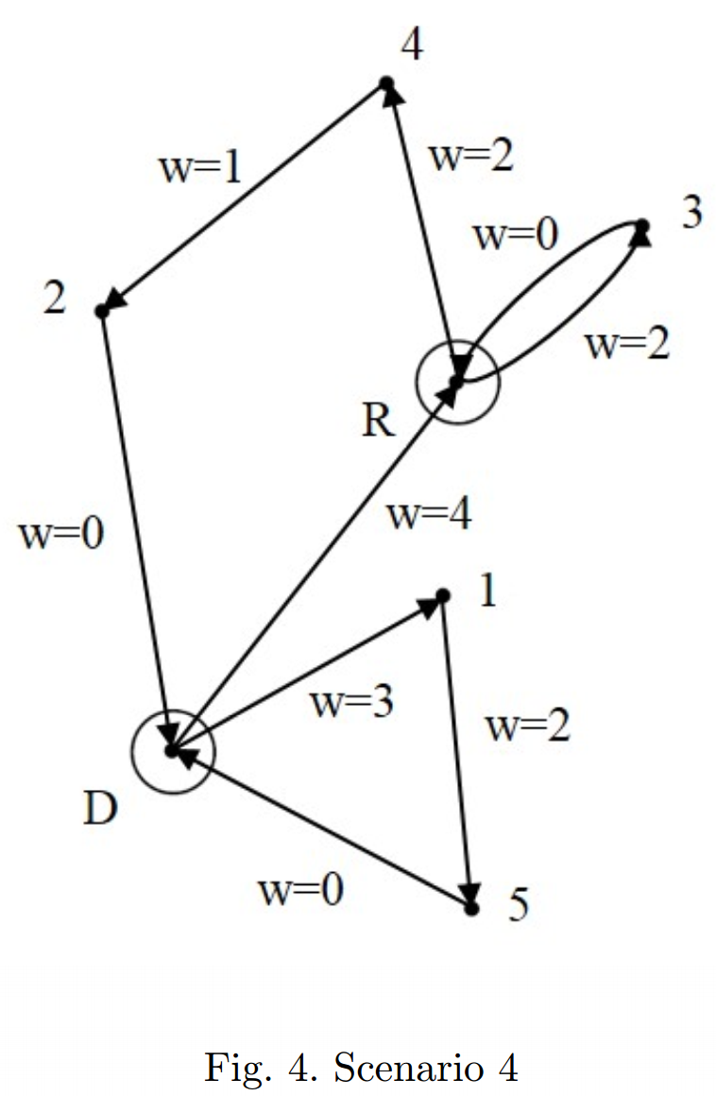
Kết quả thực nghiệm
Notes:
Drone đi qua hết các điểm -> về depot, tải trọng tối đa của drone > tổng demand tại các điểm và mức năng lượng đủ để đi hết các điểm
Thay đổi M = 4, drone giao hàng rồi quay về depot lấy hàng tiếp, năng lượng vẫn đủ để đi hết các điểm
Giữ nguyên M = 8, đặt lạ giới hạn năng lượng tối đa, quãng đường drone đi được gia tăng bởi trạm sạc
M= 8, giảm mức năng lượng tối đa, drone sạc 1 lần ở depot và 2 lần ở trạm sạc

Slide 23
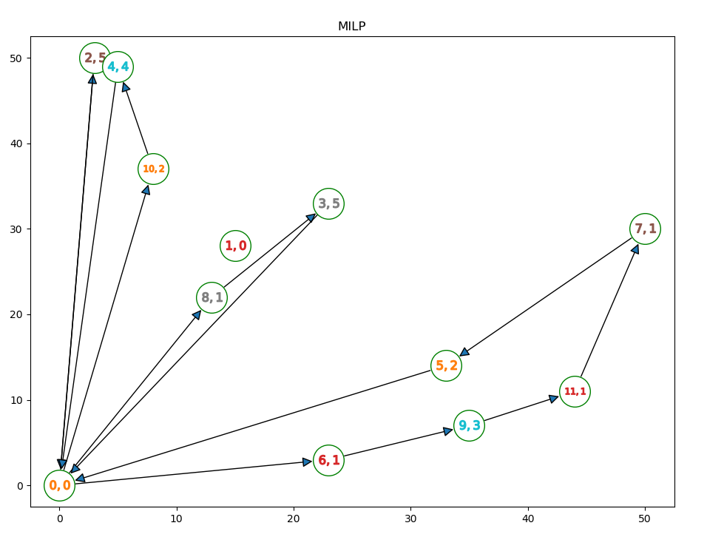
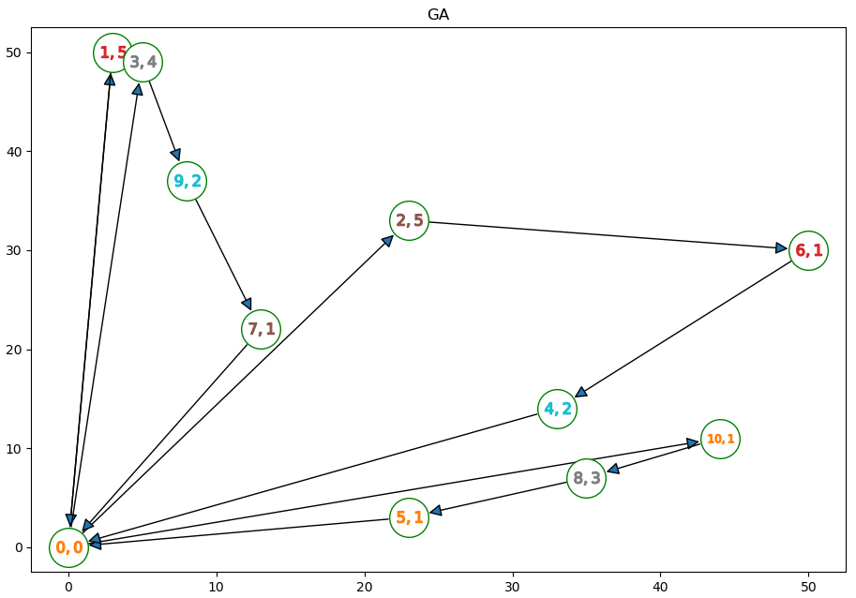
Kết quả thực nghiệm
Notes:
Số khách hàng: 10
Demand: 1 – 5
Drone capacity: 8
GA params:
Số lượng quần thể: 50
Số lần lặp: 100

Slide 24
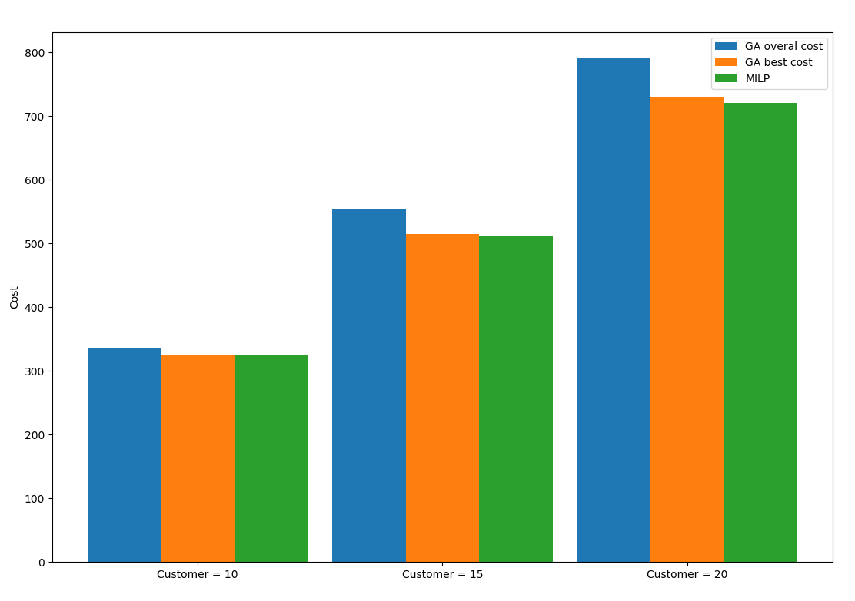
Kết quả thực nghiệm

Slide 25
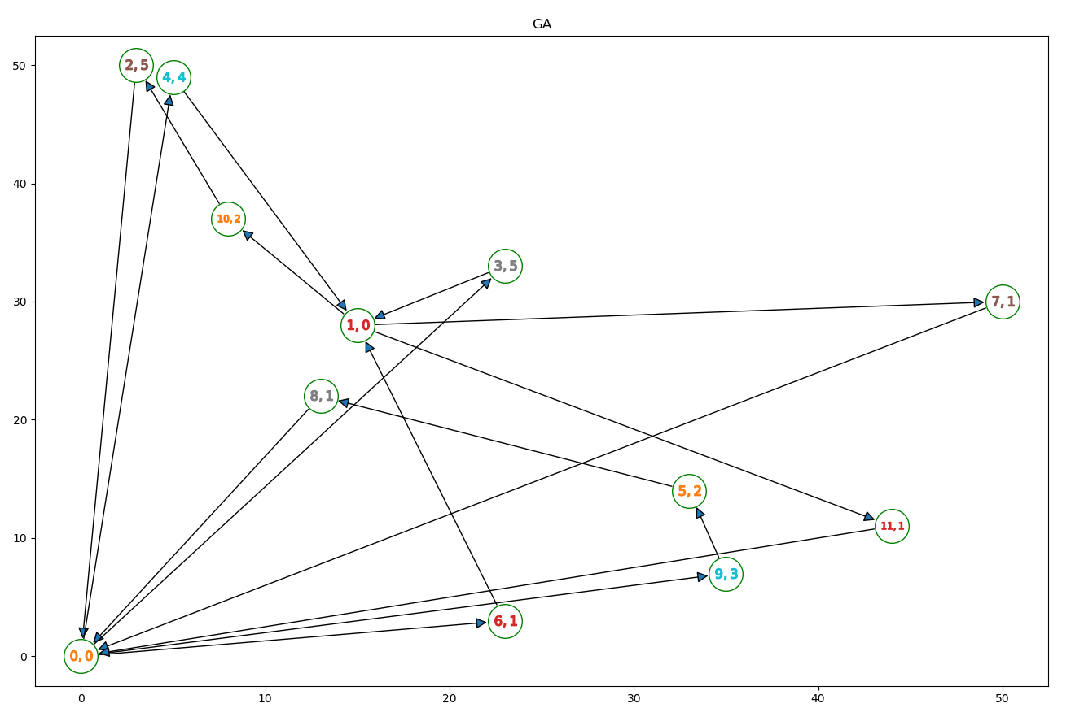
Kết quả thực nghiệm
Notes:
Số khách hàng: 10
Demand: 1 – 5
Drone capacity: 8
GA params:
Số lượng quần thể: 50
Số lần lặp: 100

Slide 26
Kết luận
Tìm hiểu về quy hoạch nguyên và GA để giải bài toán
Chưa chạy được MILP cho ràng buộc về mức năng lượng
Cải tiến thuật toán
Sử dụng cách mã hóa khác
Sử các toan tử lai ghép, đột biến khác

